Slide 1
Νεώτερη και Σύγχρονη Ιστορία του Βιβλίου
Μάθημα 6.2^{ο}

Slide 2
Ο βιομηχανικός 19^{ος} αιώνας: ΗΠΑ
Διάχυτη η αίσθηση περί απουσίας αμερικανικής λογοτεχνικής παραγωγής
ΗΠΑ = πολιτισμική αποικία του Παλαιού Κόσμου
Τοπική & κοσμοπολιτική κουλτούρα, όχι εθνική
Επιδίωξη εθνικής διαφοροποίησης για ΗΠΑ
‘Building a national literature’

Slide 3
ΗΠΑ Ρόλος Τύπου
Χαμηλή τιμή εφημερίδων
Κεντρικό εργαλείο συγκρότησης εθνικής ταυτότητας νεαρού έθνους
Επιχορηγήσεις, αγγελίες, διαφημίσεις
1792, Post Office Act
Ειδικά προνόμια Τύπου, χαμηλά ταχυδρομικά τέλη
Ταχεία ανάπτυξη Τύπου
1800, περ. 200 εφημερίδες
1825, 861 εφημερίδες
1840, 1.400 εφημερίδες (! διαφορετική κατάσταση σε αγροτικό Νότο)
Ανάπτυξη εξειδικευμένου Τύπου
Για αγρότες, χριστιανικά δόγματα, υποστηρικτές ποτοαπαγόρευσης, Abolitionists, φυλές Ινδιάνων, φεμινίστριες, κλπ.

Slide 4
ΗΠΑ Εκδόσεις
1790, Copyright Act
Προστατεύει μόνο Αμερικανούς συγγραφείς
Διάρκεια 14 έτη ανανεώσιμα για άλλα 14 εάν ζει ο συγγραφέας
Ελεύθερη ανατύπωση βρετανικών και ευρωπαϊκών βιβλίων
Αμερικανοί εκδότες παρεμβαίνουν ελεύθερα στα κείμενα για να περικόψουν έκταση και κόστος (3-deckers = 2 τόμοι)
1820, 70% πειρατικές εκδόσεις
1850, 43%
Μέσα δεκαετίας 1840, “story papers”
Φθηνές εκδόσεις ξένων μυθιστορημάτων σε σχήμα εφημερίδας

Slide 5
ΗΠΑ Εκδόσεις
1^{ο} ήμισυ 19^{ου} αι. = μεγάλη οικονομική ανάπτυξη ΗΠΑ
Ευημερία μέσης τάξης, αυξανόμενη ζήτηση βιβλίων και καταναλωτικών αγαθών
Άγριος ανταγωνισμός για εξασφάλιση προβαδίσματος σε αγορά
1820-1850, μεγάλη άνθιση θρησκευτικού βιβλίου
Έναυσμα για εισαγωγή τεχνολογικών & επιχειρηματικών καινοτομιών

Slide 6
ΗΠΑ Θρησκευτικό έντυπο
2nd Great Awakening (1790-1860)
Μεγάλη προτεσταντική κίνηση προετοιμασίας πιστών για δεύτερη Έλευση Κυρίου
Φιλανθρωπικές εταιρείες με έντονη τυπογραφική δραστηριότητα
American Bible Society, American Tract Society, American Sunday School Union
Παραγωγή εκατομμυρίων φυλλαδίων
Πρώτη χρήση ατμοκίνητων πιεστηρίων και ατμοκίνησης
Εκτενές δίκτυο πλανόδιων πωλητών/ευαγγελιστών από ιερείς και σπουδαστές Θεολογίας

Slide 7
Ανάπτυξη Τύπου
“Penny Press”
Από δεκαετία 1830
Μικρό μέγεθος (tabloid), χαμηλή τιμή, ανεξάρτητη πολιτική
Λαϊκισμός
Εγκλήματα, σεξ, βία
Νέα υψηλής κοινωνίας, αθλητικά (μποξ, ιπποδρομίες, αγώνες ιστιοφόρων)
Κίνηση Χρηματιστηρίου
Show business, διασημότητες

Slide 8
Ανάπτυξη Τύπου
1833, Benjamin Day, New York Sun
Κοινό σε μεσαία και εργατικά στρώματα ΝΥ
1835, James Bennett, New York Herald
Scoops & sensations (! τηλέγραφος)
Μεγάλη διασπορά εκδοτών και τυπογραφείων
Υψηλό μεταφορικό κόστος
Ελευθερία ανατυπώσεων
Άτυπος σεβασμός δικαιωμάτων πρώτου εκδότη σε αμερικανική αγορά (“courtesy of trade”)

Slide 9
“New business model”
“Flexibility and speed”
Τεχνολογική καινοτομία σε όλους τους τομείς
Ατμοκίνηση σε χαρτοβιομηχανία
Στερεοτυπία
Πανόδετα βιβλία με πλούσια εικονογράφηση
Ανάπτυξη σιδηροδρόμων (1830-1870)
⇨ Δημιουργία εθνικής αγοράς βιβλίου με κέντρο το Μανχάταν

Slide 10
“New business model”
1870-1880, νέο κύμα φθηνού λογοτεχνικού βιβλίου
1877, George Munro’s Seaside Library
Ανατύπωση ξένων μυθιστορημάτων χωρίς καταβολή δικαιωμάτων
Σχήμα περιοδικού
Διακινείται με ταχυδρομικά τέλη Τύπου
Τεράστια επιτυχία

Slide 11
Εκσυγχρονισμός 1890-1970
“New and more”
Περισσότεροι εκδοτικοί οίκοι με νέες μορφές οργάνωσης, εκδότες από νέες κοινωνικές ομάδες
Βιβλία από περισσότερα είδη και σχήματα προς ένα επεκτεινόμενο κοινό
Καινοτομίες σε διακίνηση

Slide 12
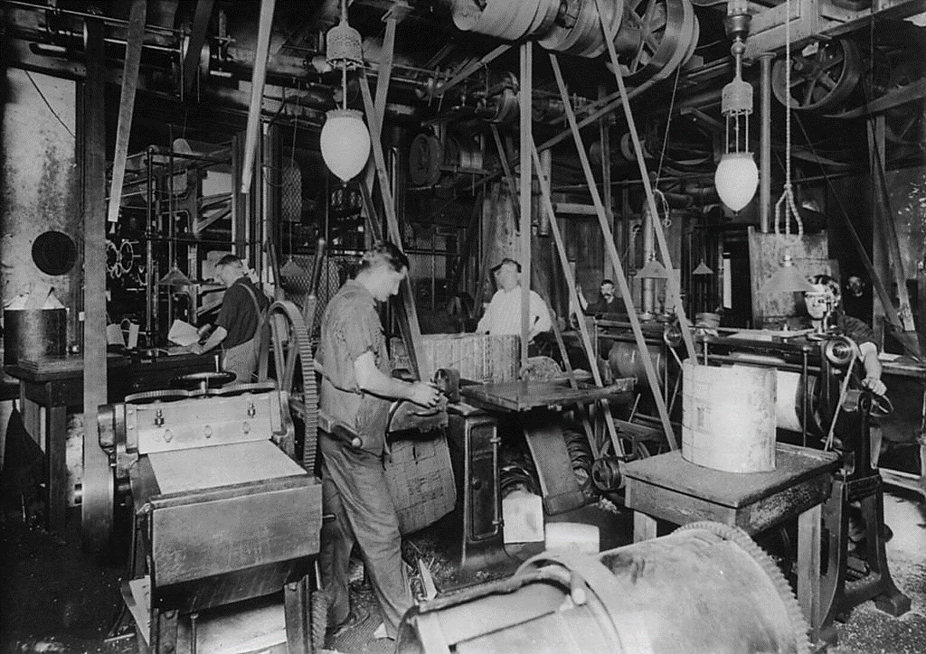
NY Herald
Electrotyping
1902
Η τεχνική της ηλεκτρο-επιμετάλλωσης

Slide 13
ΗΠΑ 20^{ός} αιώνας
Μικρές, τοπικές εκδοτικές επιχειρήσεις γίνονται πολυεθνικοί κολοσσοί
Έντονη συμμετοχή τραπεζικού κεφαλαίου
Διάσωση Harper Brothers από J.P. Morgan (1899)
Εκδόσεις μετατρέπονται σε αμιγώς κερδοσκοπικές επιχειρήσεις
Βασική πηγή κερδοφορίας, το σχολικό βιβλίο

Slide 14
20^{ός} αιώνας
Εμφάνιση και καθιέρωση σημαντικών Αμερικανών συγγραφέων
Jack London, F. Scott Fitzgerald, Sinclair Lewis, Ernest Hemingway, Thomas Wolfe, Theodore Dreiser, Eleanor Porter
Επαγγελματική οργάνωση χώρου
1900, American Booksellers Association
1901, American Publishing Association
Ανάπτυξη εθνικής αγοράς με επέκταση σιδηροδρομικού δικτύου και Λεσχών Βιβλίου
1926, Book of the Month Club
1929, πάνω από 100.000 μέλη

Slide 15
20^{ός} αιώνας
Νέα γενιά εκδοτών, πολλοί εβραϊκής καταγωγής. Ανοιχτοί σε νέους συγγραφείς και ρεύματα
Benjamin Huebsch (1905): Maxim Gorky, James Joyce, D.H. Lawrence
Alfred & Blanche Knopf (1915): ευρωπαϊκή πρωτοπορία
Boni & Liveright (1917): Eugene O’Neill, Ezra Pound, John Reed

Slide 16
Λογοκρισία
1857, Obscene Publication Act
1914, James Joyce, Δουβλινέζοι
Μάχη εκδοτών για κατάργηση λογοκρισίας
1932, National Committee on Freedom from Censorship
1953, αθώωση Stanley Kauffmann, The Philanderer
Εκτίμηση λογοτεχνικής αξίας έργου και όχι καταδίκη για μερικές τολμηρές σκηνές
1959, νέα Obscene Publication Act που εξαιρεί έργα με γνήσια λογοτεχνική αξία
1959, Lady Chatterley’s Lover κυκλοφορεί χωρίς περικοπές από Penguin με 3s 6d
Θρίαμβος σε δίκη (1960)
2 εκατ. αντίτυπα σε 6 εβδομάδες
Ο Penguin μπαίνει στο Χρηματιστήριο

Slide 18
20^{ός} αιώνας Εξέλιξη αγοράς
Shift from a demand-led book economy to a supply-led one
Ανταγωνισμός λοιπών μέσων μαζικής επικοινωνίας & ψυχαγωγίας
Εφημερίδες μαζικής κυκλοφορίας, κινηματογράφος, ραδιόφωνο
Μεταφορά βιβλίων σε κινηματογράφο, έκδοση σε συνέχειες στον Τύπο
Κρίση υπερπαραγωγής (τεχνολογική πρόοδος)

Slide 19
Εξέλιξη αγοράς
Οικονομική κρίση 1930
Μεγαλύτερη έμφαση σε marketing
Εντυπωσιακά εξώφυλλα
Βιβλιοθήκες σε εσωτερική διακόσμηση σπιτιών
Καθιέρωση Εορτών Βιβλίου
Αλλαγές σε όψη βιβλιοπωλείων: επιμελημένες βιτρίνες, νέα διακόσμηση, ελεύθερη πρόσβαση σε βιβλία
Ανταγωνισμός από λοιπά σημεία διάθεσης φθηνού εντύπου (κιόσκια σιδηροδρομικών σταθμών, πολυκαταστήματα, λέσχες βιβλίου, κ.ά.)

Slide 20
ΕΣΣΔ

Slide 21
ΕΣΣΔ
Κεντρικός έλεγχος οικονομίας
Κρατική η πλήρης αλυσίδα παραγωγής βιβλίου και η διακίνησή του
1954-1980, 80% των βιβλίων στην ΕΣΣΔ είναι κρατικές εκδόσεις
1919, Госиздат («Κρατικές Εκδόσεις»)
Λογοκρισία από Glavlit [Главное управление по охране государственных тайн в печати при СМ СССР]
Παράνομη παραγωγή και κυκλοφορία πολιτικών και λογοτεχνικών κειμένων αντιφρονούντων (самизда́т)

